Slide 1
Mathematik 10 Abels

Slide 2

$\frac{1}{2}⋅\frac{1}{2}=…\%$
$\frac{1}{2}⋅\frac{1}{2}+\frac{1}{4}⋅\frac{1}{4}+\frac{1}{4}⋅\frac{1}{4}=…\%$
$\frac{6}{8}⋅\frac{5}{7}⋅\frac{2}{6}+\frac{6}{8}⋅\frac{2}{7}⋅\frac{5}{6}+\frac{2}{8}⋅\frac{6}{7}⋅\frac{5}{6}=…\%$

Slide 3
Wie funktioniert die Pfadaddition?

Slide 4

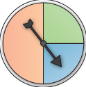

Slide 5
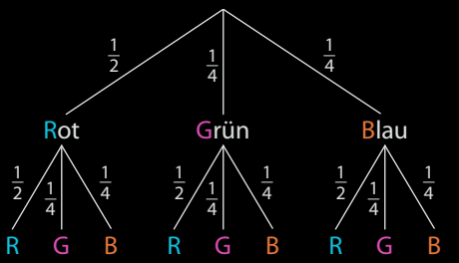












Pfadaddition
Bei einem mehrstufigen Zufalls-expeiremnt ist ein Ereignis eine Zusammenfassung von mehreren Ergebnissen, also mehreren Pfaden im zugehörigen Baumdiagramm.
Die Wahrscheinlichkeit für ein Ereignis ist die Summe der Wahrscheinlich-keiten aller zugehörigen Pfade.
$$R$$
$$G$$
$$B$$
$$R$$
$$G$$
$$B$$
$$R$$
$$G$$
$$B$$
$$R$$
$$G$$
$$B$$
$$P\left("\text{zweimal} \text{dieselbe} \text{Farbe}"\right)=P\left(R,R\right)+P\left(G,G\right)+P\left(B,B\right)=\frac{1}{4}⋅\frac{1}{16}⋅\frac{1}{16}=\frac{3}{8}=37,5 \%$$

Slide 6
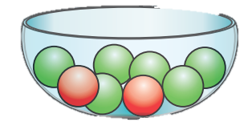
Übung 1
In einem Gefäß liegen zwei rote Kugeln und sechs grüne Kugeln. Nacheinander werden drei Kugeln gezogen, ohne dass sie wieder zurückgelegt werden.
Erstelle ein Baumdiagramm.
Berechne die Wahrscheinlichkeit dafür, dass zweimal Grün und einmal Rot gezogen wird.

Slide 7
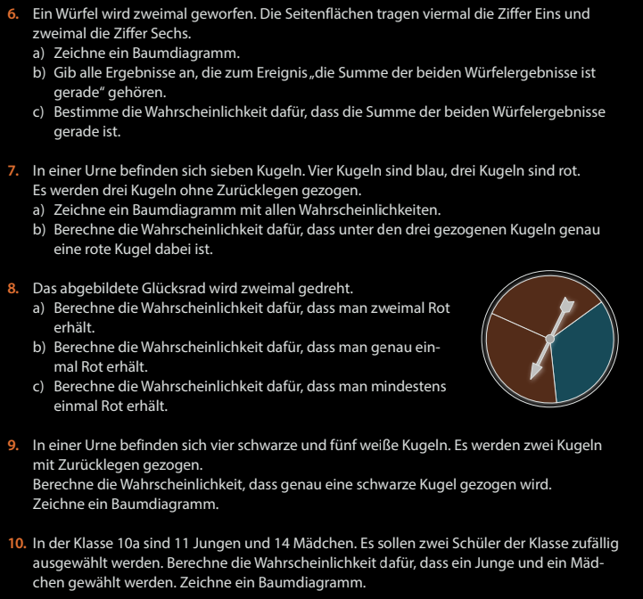
Fun169/6-10 – leicht

Slide 8
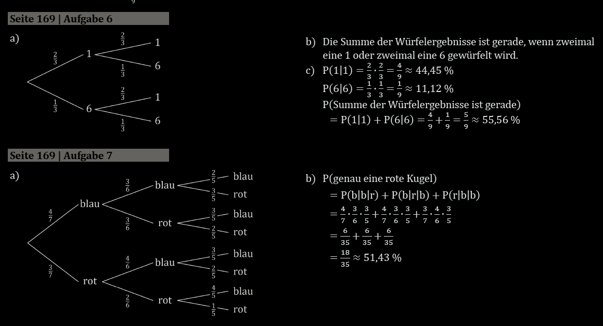
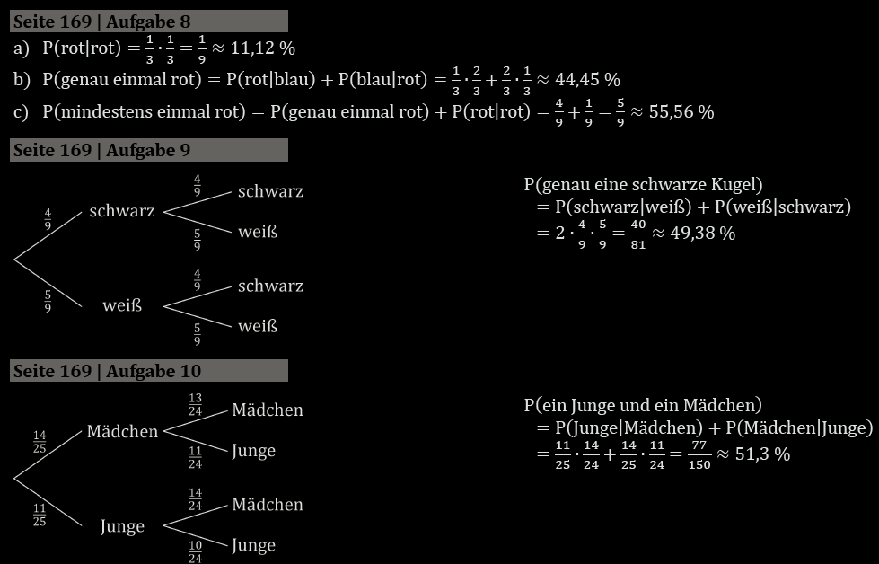
Fun169/6-10 – leicht

Slide 9
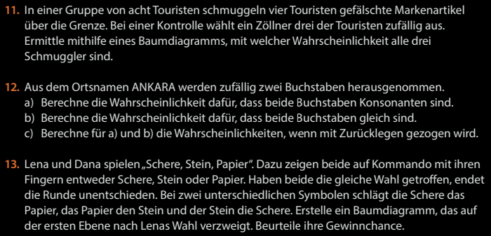
Fun169/11-13 – mittel

Slide 10
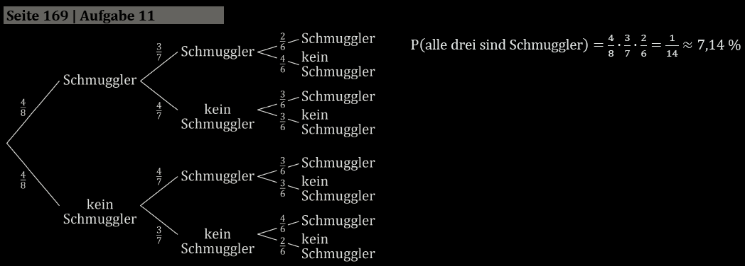
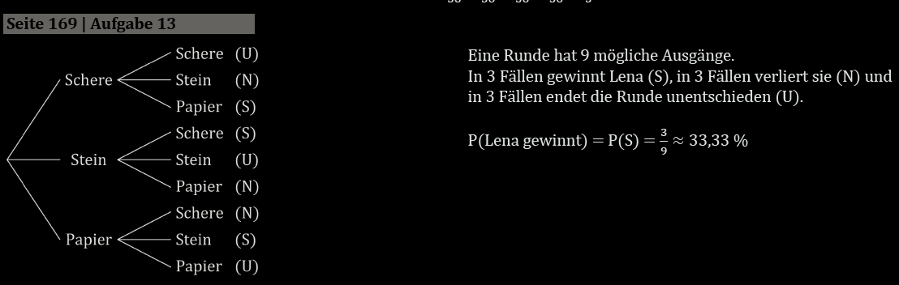
Fun169/11-13 – mittel

Slide 11
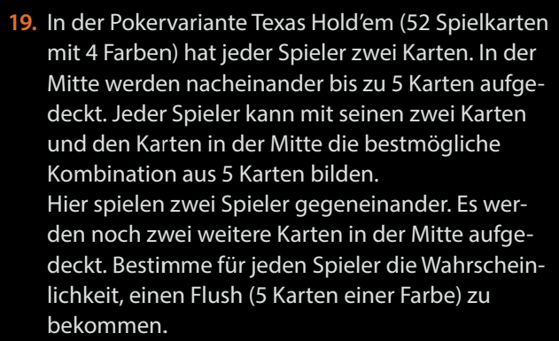
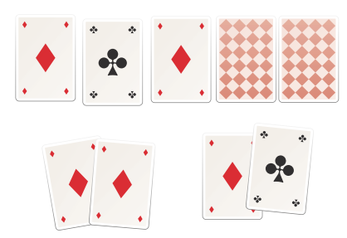
Fun170/19 – schwer

Slide 12
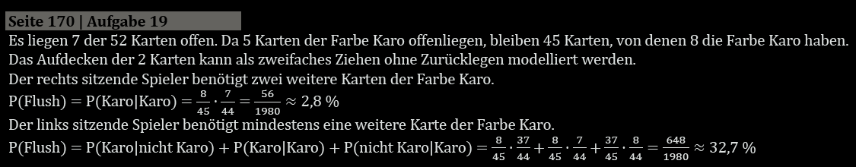
Fun170/19 – schwer

Slide 13
Fun170

